Slide 1
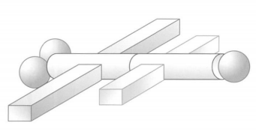
모양의 수는?

Slide 2
크고 작은 사각형은 몇 개인가요?

Slide 3
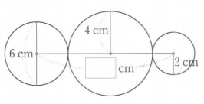
□ 안에 알맞은 수는?

Slide 4
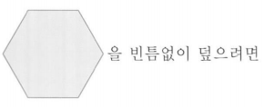
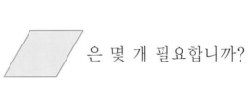

Slide 5
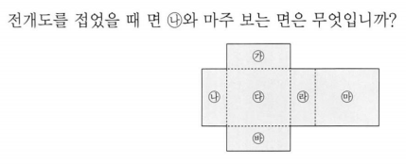

Slide 6
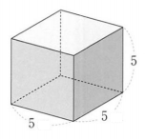
정육면체의 부피를 구하시오.

Slide 7
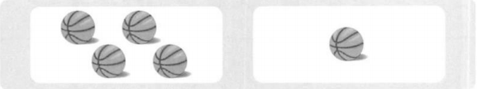


Slide 8


Slide 9
4 8
+ 9 4

Slide 10
7+7+7+7+7+7+7 =

Slide 11
6 3 7
+ 7 8 9

Slide 12
2 6
× 3 7

Slide 13
3 1 7 4 4

Slide 14
어떤 수에 3.05를 더해야 할 것을
잘못하여 뺐더니 8.134가 되었습니다.
바르게 계산한 값은?

Slide 15

$\frac{1}{6}+\frac{3}{4}$ =

Slide 16


